Slide 1
Детско-родительский образовательный проект «Улицы нашего села»
улица Цокто Номтоевича Номтоева
Выполнила семья Богдановой Карины.
Руководитель: Доржиева Нина Намдыковна.

Slide 2
Цель проекта. Создание условий для обогащения представлений детей о родном селе. Задачи: -дополнить, расширить, конкретизировать представления детей о улице. -знакомить детей с интересными фактами, сведениями о селе. - Развивать познавательные и творческие способности воспитанников. - Организовать сотрудничество с родителями в процессе реализации проекта.

Slide 3
Улица, на которой мы живём

Slide 4
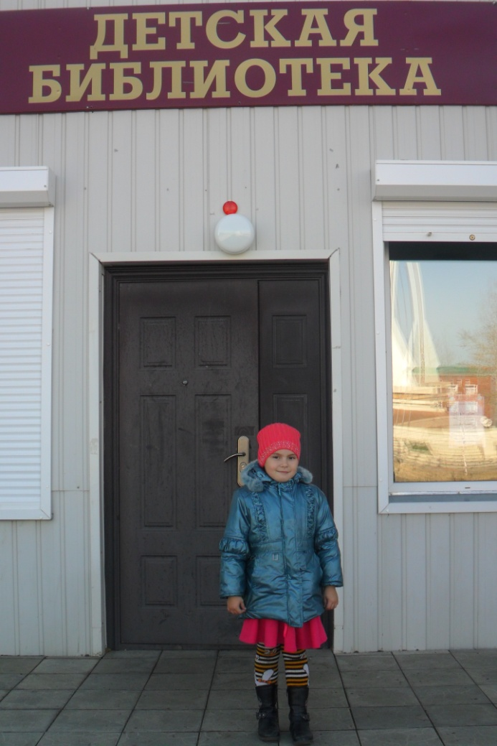
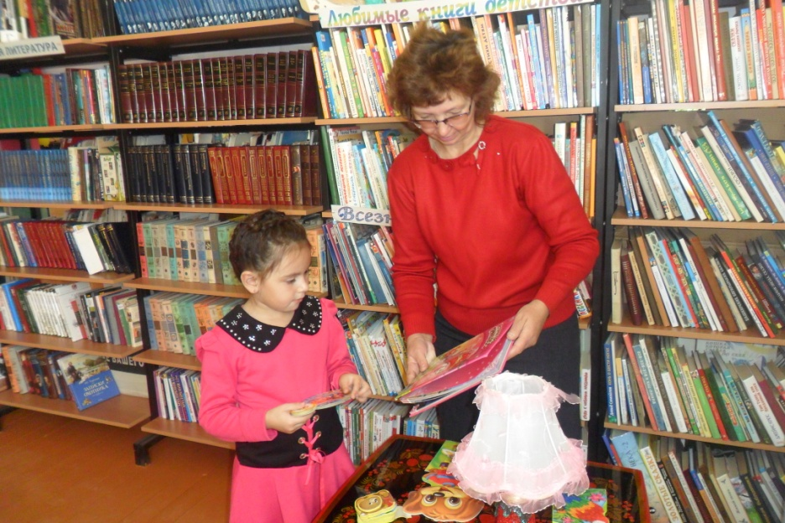
Собирали информацию

Slide 5
Цокто Номтоевич Номтоев 1910-2003гг.
Народный писатель Бурятии
Герой Великой Отечественной войны
Работал директором Ульдургинской школы

Slide 6
Его бюст в Ульдургинской Средней школе

Slide 7
Моему земляку Шлем солдата – могучие скалы белоснежных саянских вершин, а кольчуга – глубины Байкала и просторы тайги и равнин. Окрыленный высокою верой, ты разишь, словно батор, врага и отважным потомком Гэсэра называют не зря земляка.

Slide 8
Спасибо за внимание

